Slide 1

8 化学实验中的6组特定仪器组合

Slide 2


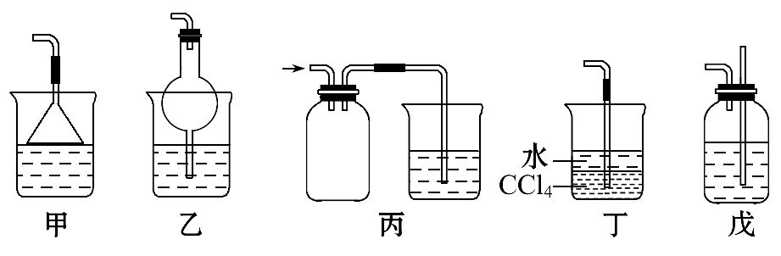
1.防倒吸装置：

Slide 3
(1)液体容纳：图甲、乙原理相同，当易溶性气体被吸收液吸收时，导管内压强减小，吸收液上升到漏斗或干燥管中，导致烧杯中液面下降，使漏斗口、干燥管脱离液面，吸收液受自身重力作用又流回烧杯内，从而防止吸收液倒吸。
(2)安全瓶：如图丙所示，当吸收液发生倒吸时，倒吸进来的吸收液进入安全瓶，从而防止吸收液进入受热仪器或反应容器，起到防倒吸作用。

Slide 4
(3)间接吸收：如图丁所示，NH₃、HCl等易溶于水却不溶于CCl₄的气体，在CCl₄中形成气泡，增大与水的接触面积，进行间接吸收，可以达到防倒吸的目的。
(4)气压平衡：如图戊所示，为防止反应体系的压强减小引起吸收液的倒吸，可以在密闭系统中连接一个与大气相通的液封玻璃管，保持瓶内压强等于大气压而防止倒吸。

Slide 5
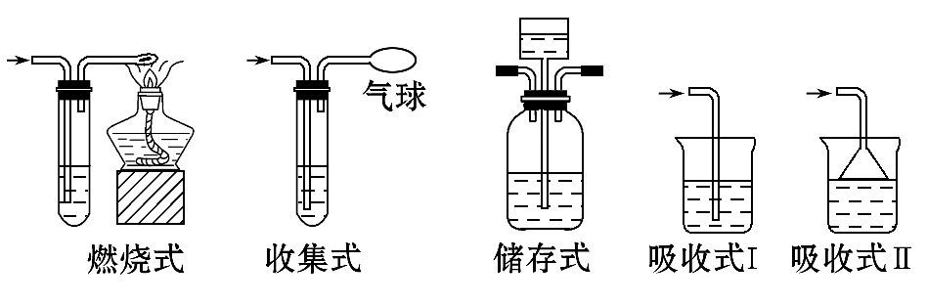
2.尾气处理防污染装置：

Slide 6
(1)一般的有毒气体选择适当的吸收剂用吸收式Ⅰ进行尾气处理。
(2)易溶性有毒气体，如NH₃、HCl、SO₂用吸收式Ⅱ进行尾气处理。
(3)CO等不易被吸收的有害气体可用燃烧式或收集式处理。

Slide 7
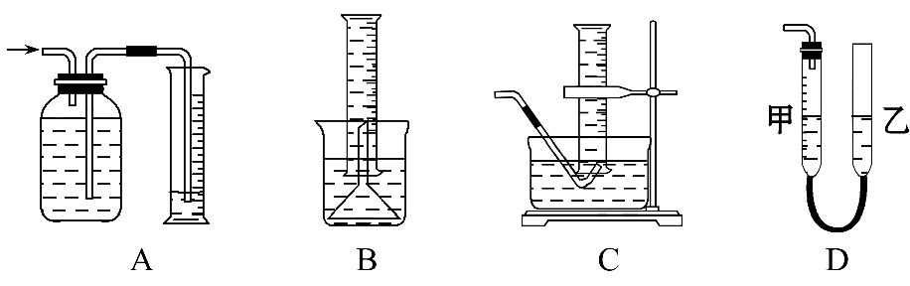
3.量气装置：
装置D在读数时应上下移动乙管，使甲、乙两管液面相平，反应前后甲管中的液面差值即为气体体积。

Slide 8
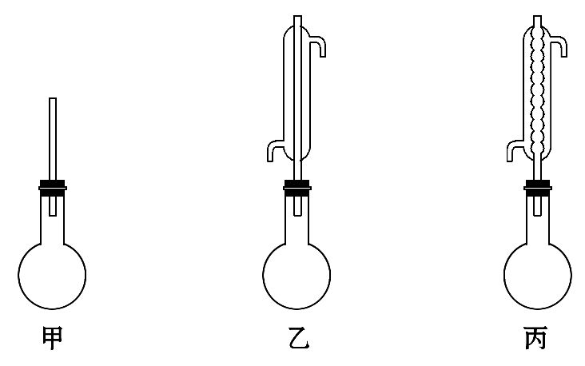
4.冷凝回流装置：
(1)当反应物易挥发时，为防止反应物过多挥发损耗，可进行冷凝回流。
(2)甲相当于空气冷凝，乙、丙是用水冷凝，注意水从下口通入，上口流出。

Slide 9
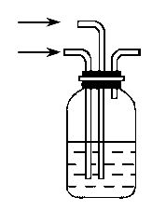
5.气体混合装置：
(1)使反应的气体混合均匀。
(2)根据液体中气泡的生成速率调节气体的混合比例。

Slide 10
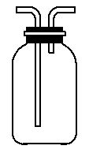
6.气体收集装置：
(1)从左管进，收集比空气密度大的气体，即向上排空气法。
(2)从右管进，收集比空气密度小的气体，即向下排空气法。
(3)排液集气，导气管短进长出。

